Slide 1
DotNyetWork
Ötvös Bence
Somogyi Bánk
Fazekas Dominik
we nyet to network issues

Slide 2
Bevezető
Projekt célja: Egy biztonságos, skálázható és nagy rendelkezésre állású hálózati infrastruktúra kialakítása.
Prezentáció: Ez a prezentáció bemutatja a hálózat részeit és azok kiépítésének a folyamatát

Slide 3
Dokumentáció részei
Hálózat szimulációja: Projekt.pkt
Word dokumentáció: Projekt_Word.pdf
Tesztelési dokumentáció: Teszteles.pdf
Prezentáció: Prezi.pptx

Slide 4
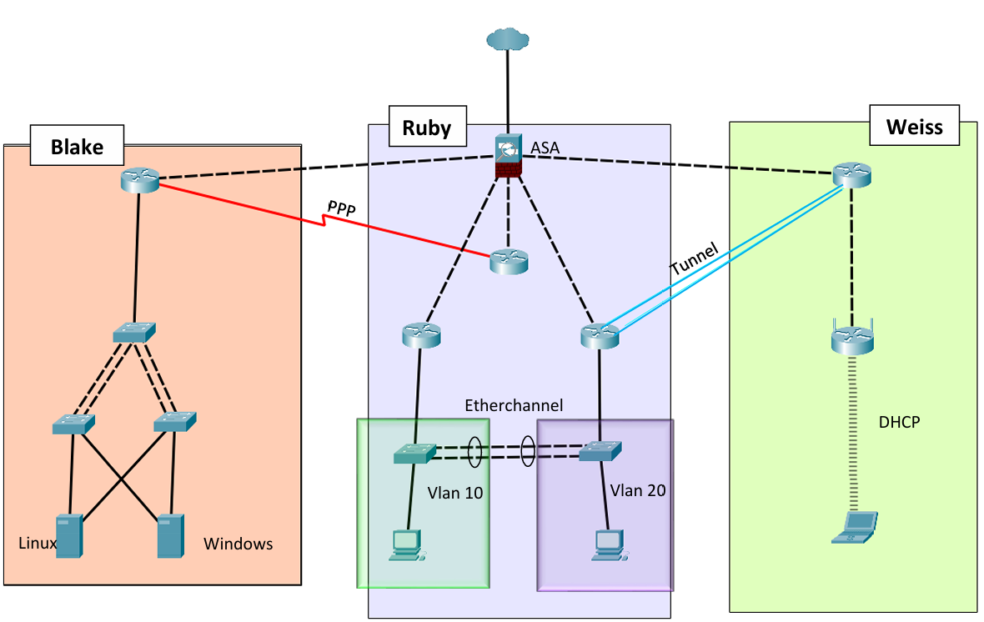
Hálózati topológia

Slide 5
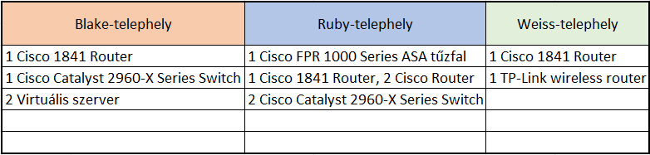
Megvalósításhoz használt eszközök

Slide 6
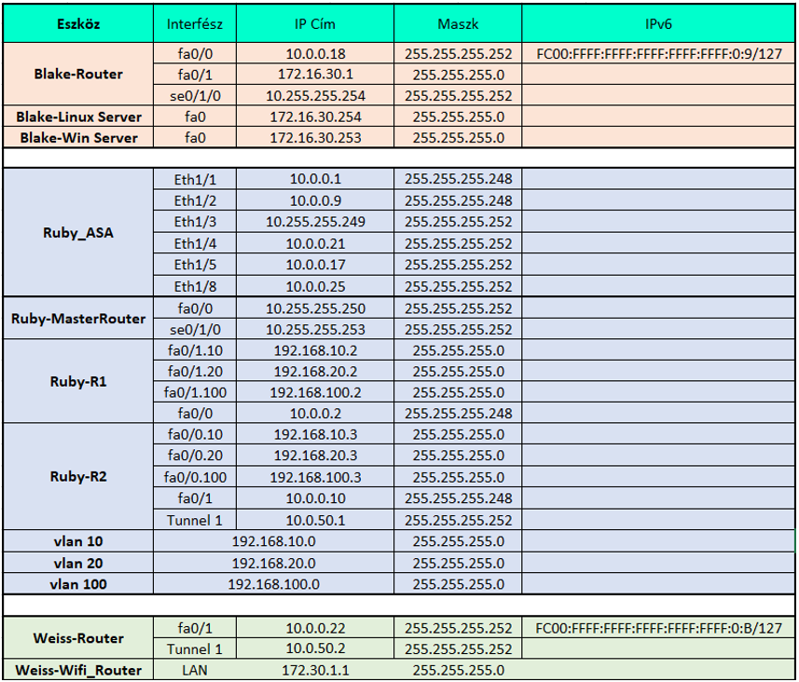
Ip táblázat

Slide 7
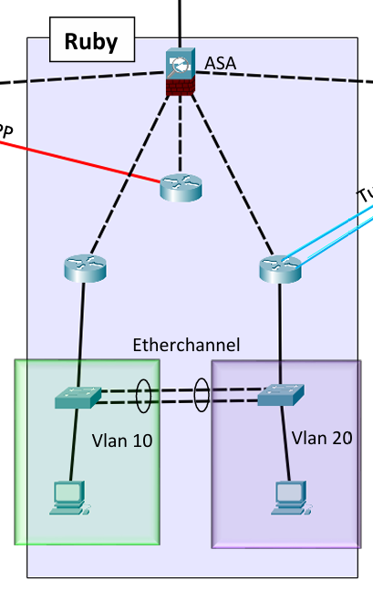
Projekt részeinek bemutatása
1. Ruby telephely
Használt technológiák:
SSH
Vlan
Etherchannel
Port security
GLBP
OSPF
PPP
GRE Tunnel
NAT
ASA tűzfal

Slide 8
Ruby telephely fizikai eszközökön

Slide 9
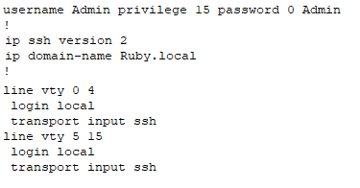
1) SSH
Biztonságos
Hitelesítés több módon
Platformfüggetlen
Sokoldalú
Széles körben elterjedt
SSH konfiguráció

Slide 10
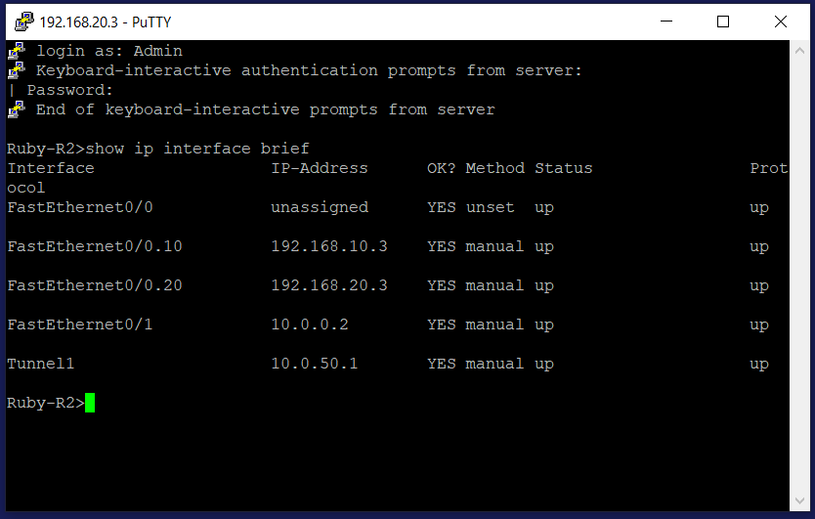
1) SSH
SSH Teszt

Slide 11
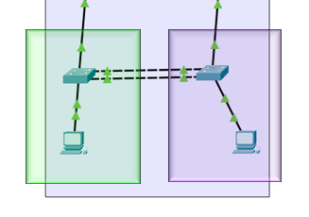
2) VLAN
Vlanok
Létrehoztunk vlanokat a hálózatok elkülönítése érdekében.
Vlan 10
Vlan 20

Slide 12
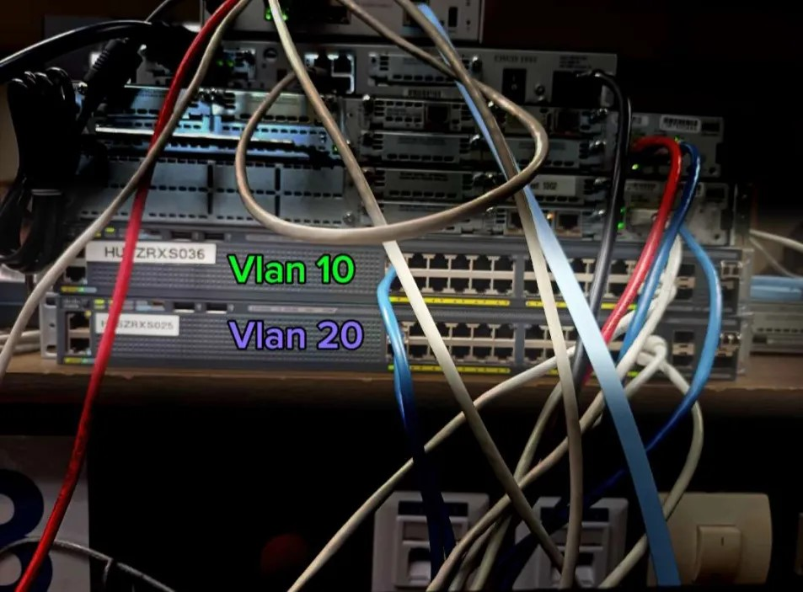
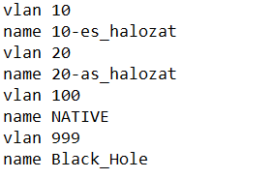
2) VLAN
Vlanok élő eszközön
Vlanok létrehozása

Slide 13
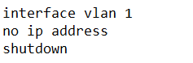
2) VLAN
Vlan 1-et megszüntettük:
biztonsági réssé válhat.

Slide 14
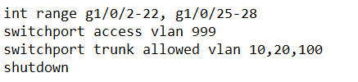
2) VLAN
Vlan 999 (Black Hole):
Összes nem használt port

Slide 15
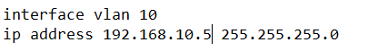
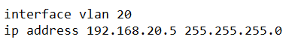
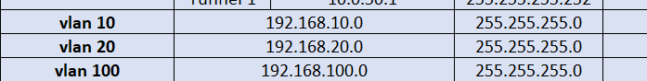
2) VLAN
Ruby-SW1
Ruby-SW2
Vlan IP

Slide 16
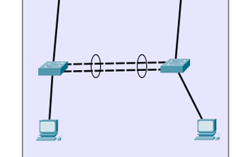
3) Etherchannel
Két port összefogva
A Ruby-Switch-ek g1/0/23 és g1/0/24-es portjain konfiguráltuk

Slide 17
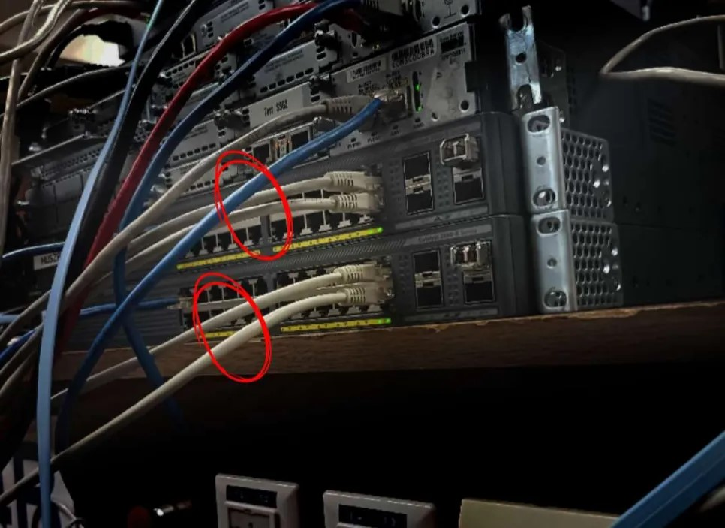
3) Etherchannel
Etherchannel élő berendezésen

Slide 18
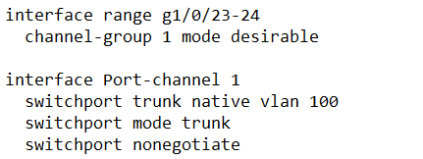
3) Etherchannel
Etherchannel konfiguráció
Az etherchannel Cisco-s ’PAgP’ fajtáját konfiguráltuk

Slide 19
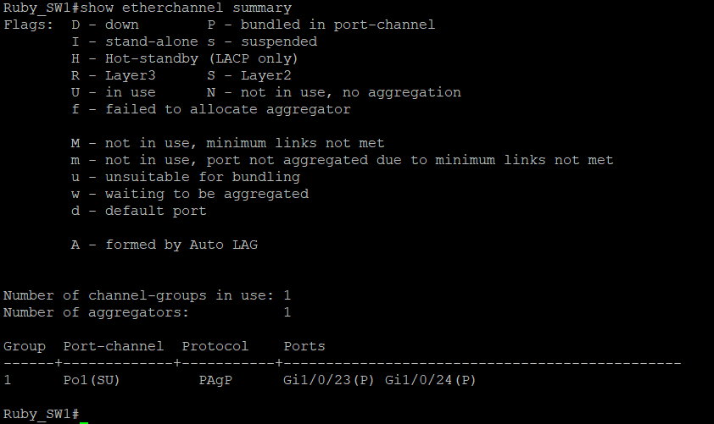
3) Etherchannel
show etherchannel SW1

Slide 20
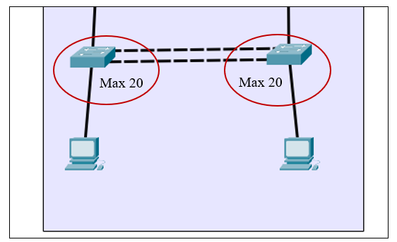
4) Port Security
A portok maximum 20 eszközt engednek át.

Slide 21
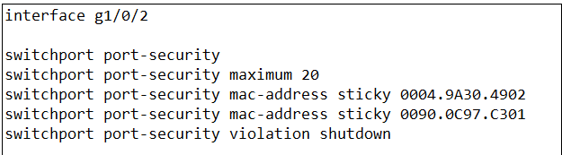
4) Port Security
Ha szabályszegés történik a port lekapcsol (violation shutdown)
Konfiguráció

Slide 22
4) Port Security
show port-security

Slide 23
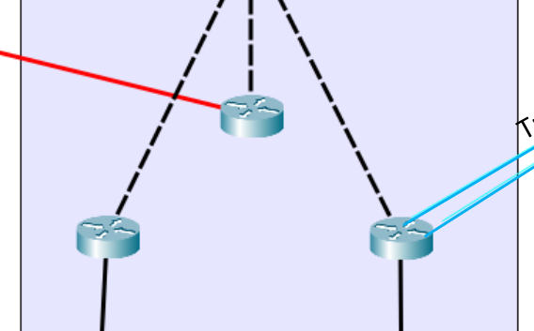
5) GLBP
Router 1 a készenléti, Router 2 az aktív.
Standby
Active
R1
R2

Slide 24
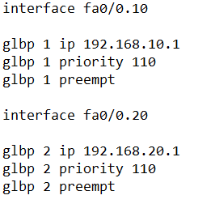
5) GLBP
A routerek alinterfészein konfiguráltuk.

Slide 25
5) GLBP
show glbp brief

Slide 26
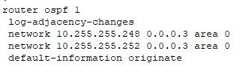
5) OSPF
Dinamikus forgalomirányításnak OSPF-et alkalmaztunk
ALTER_ROUTE konfiguráció

Slide 27
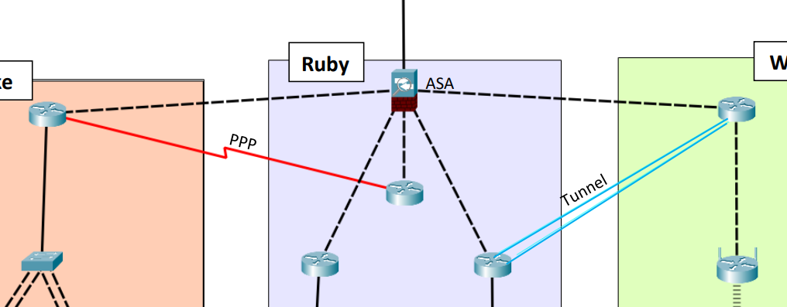
5) OSPF
OSPF-el konfigurált eszközök

Slide 28
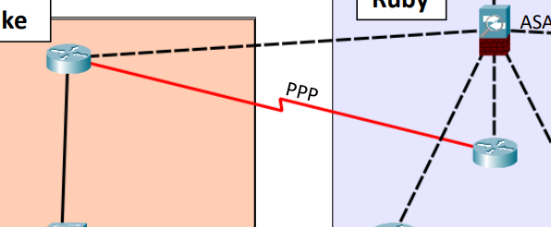
6) PPP
OSPF-el konfigurált eszközök
Blake-R és ALTER_ROUTE közötti Serial vonalon alkalmaztuk

Slide 29
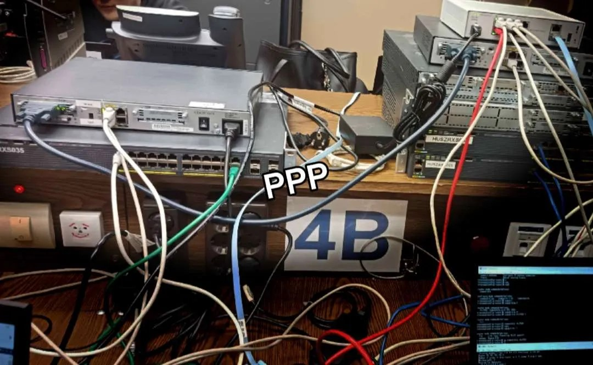
6) PPP
PPP élő berendezésen

Slide 30
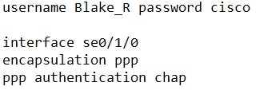
6) PPP
PPP konfiguráció
A routerek Se0/1/0 portjain konfiguráltuk

Slide 31
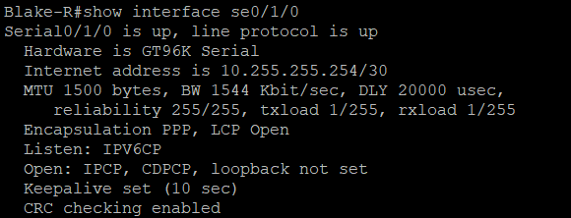
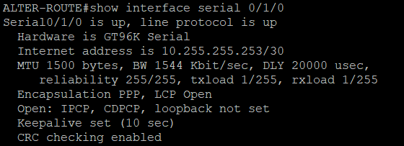
6) PPP
PPP
PPP

Slide 32
6) PPP
PPP ping
PPP ping

Slide 33
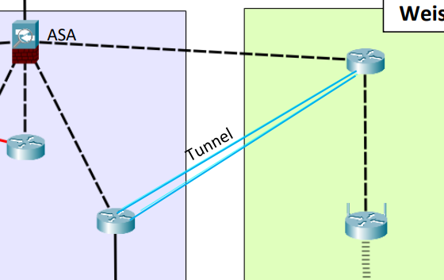
7) Tunnel
Tunnel
A tunnel-t Ruby-R2 és Weiss-R között konfiguráltuk

Slide 34
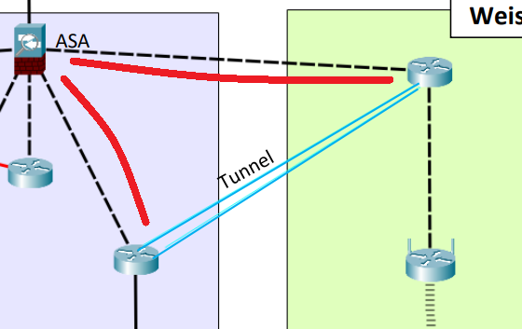
7) Tunnel
Tunnel
A tunnel ”igazi” útvonala

Slide 35
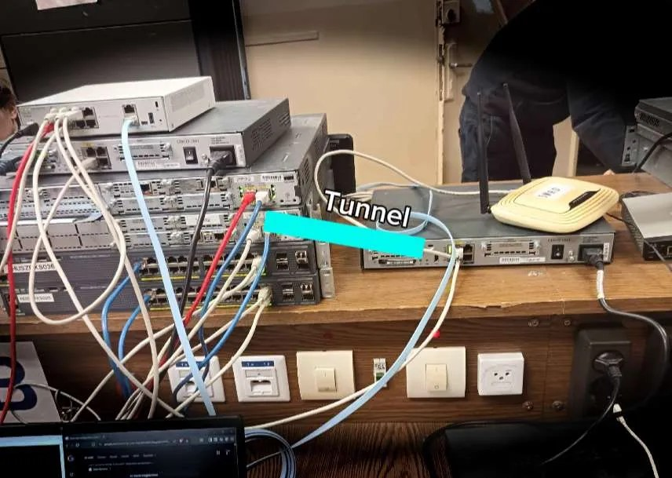
7) Tunnel
Tunnel élő berendezésen

Slide 36
7) Tunnel
Tunnel teszt
Tunnel test

Slide 37
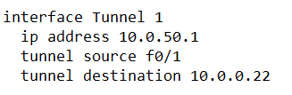
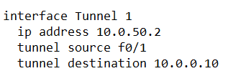
7) Tunnel
Ruby-R2
Weiss-R
Ruby-R2
Weiss-R

Slide 38
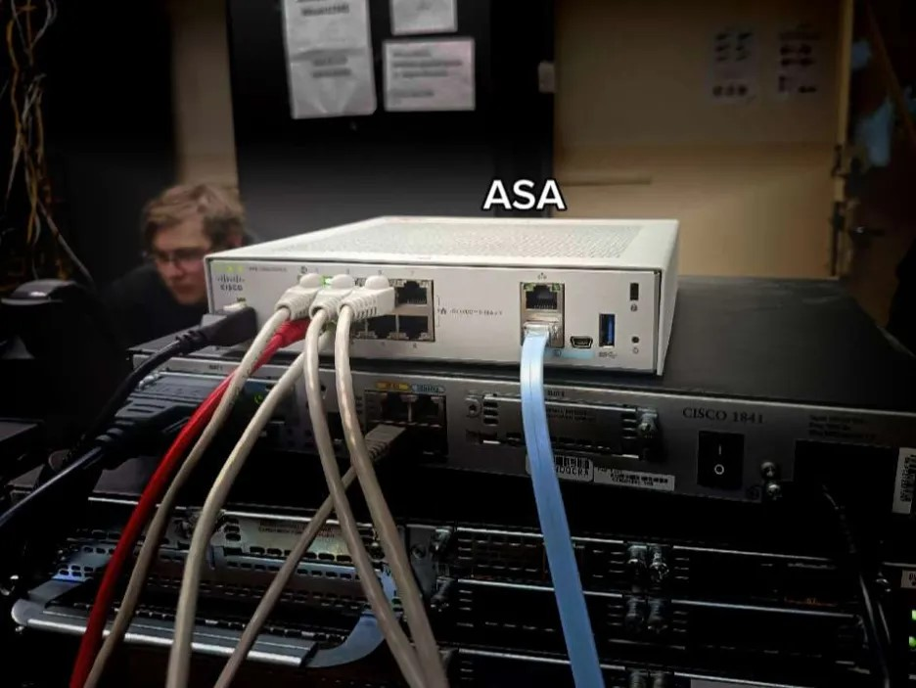
ASA

Slide 39
ASA
ASA ip

Slide 40
RUBY és WEISS összeköttetés

Slide 41
RUBY és WEISS összeköttetés

Slide 42
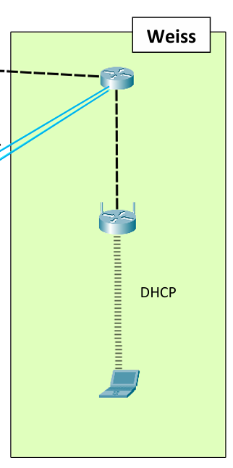
2. Weiss telephely
Használt technológiák:
DHCP
Tunnel

Slide 43
weiss telephely fizikai eszközökön

Slide 44
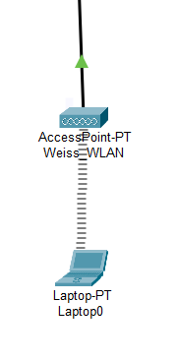
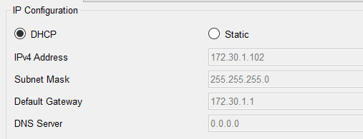
DHCP
Weiss telephely
laptopok accesspoint tól kapnak DHCP-t
WEISS

Slide 45
weiss telephely fizikai eszközökön

Slide 46
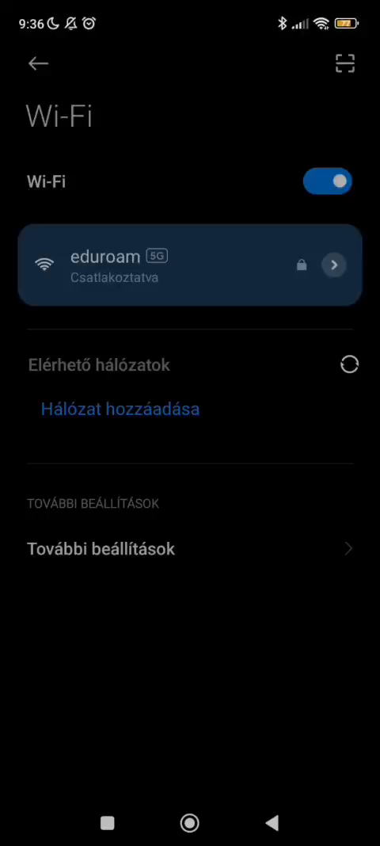
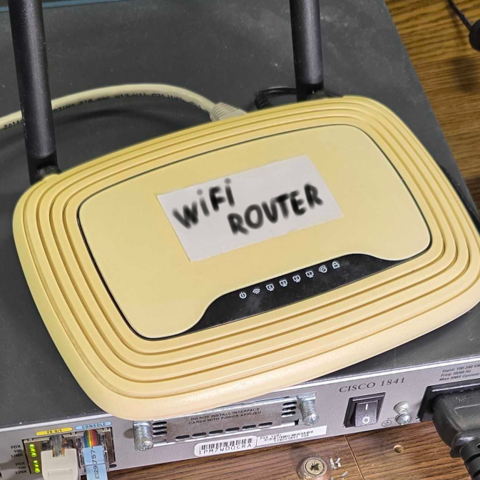
DHCP
A DHCP telefonon keresztül tesztelve lett
WEISS

Slide 47
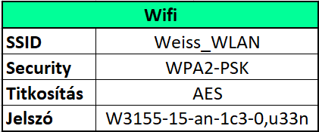
Wifi-Router
WEISS

Slide 48
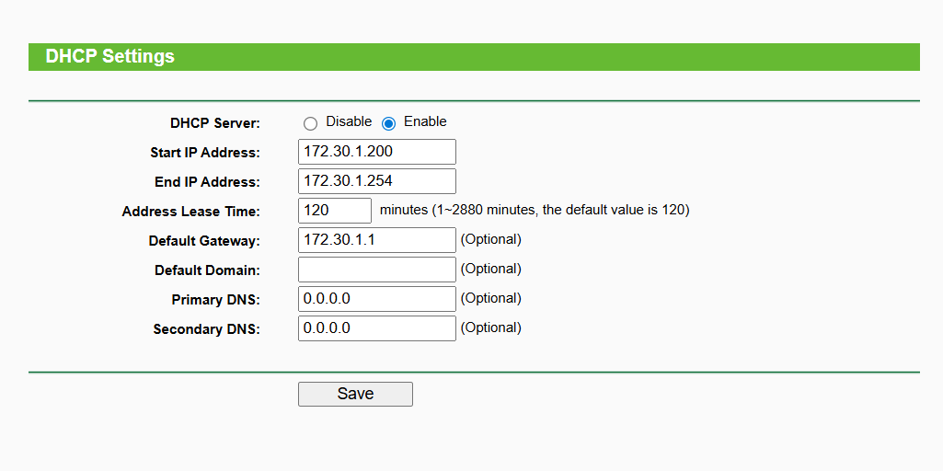
Wifi-Router
WEISS

Slide 49
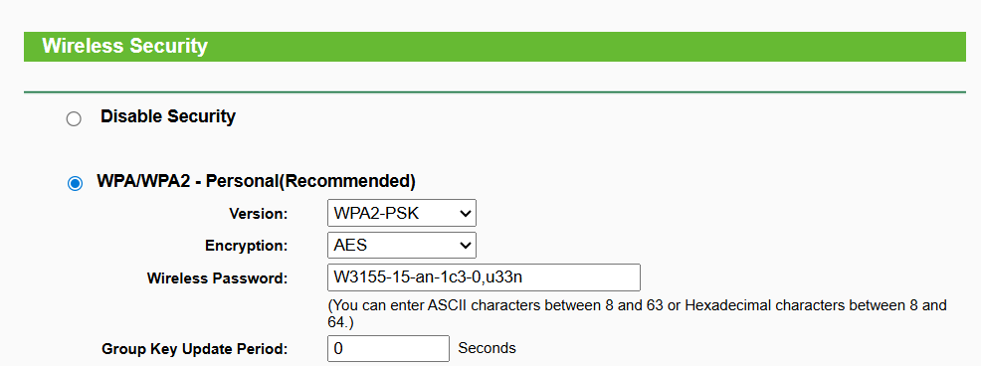
Wifi-Router
WEISS

Slide 50
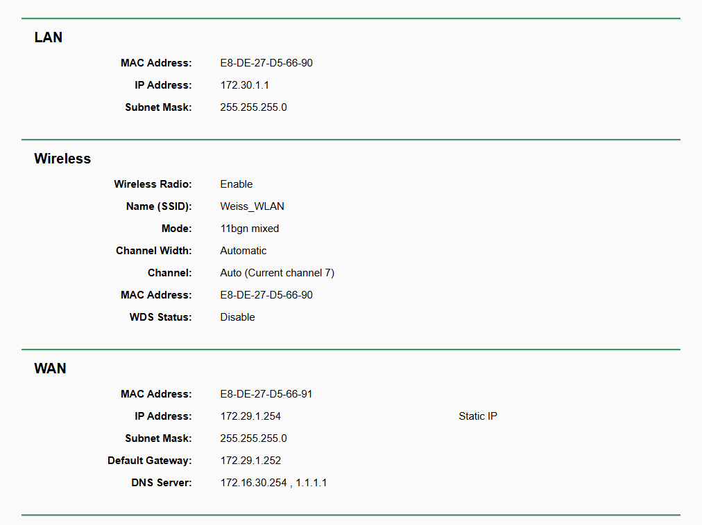
WEISS

Slide 51

Wifi
WEISS
Wifi

Slide 52
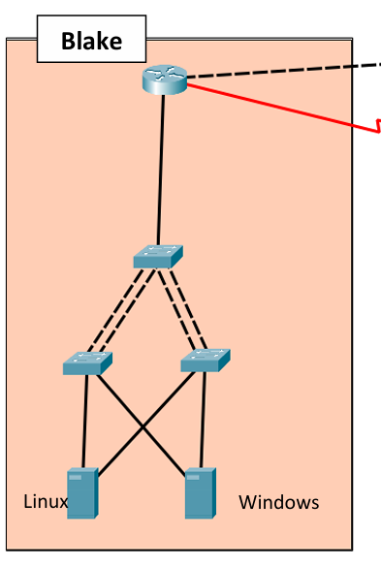
3. Blake telephely
Használt technológiák:
PPP
Linux Server
Windows Server

Slide 53
Blake telephely fizikai eszközökön

Slide 54
WINDOWS SZERVER

Slide 55
Windows server

Slide 56
Windows server

Slide 57
Windows server

Slide 58
Windows server

Slide 59
Windows server

Slide 60
Windows server

Slide 61
Windows server

Slide 62
Windows DNS

Slide 63
LINUX SZERVER

Slide 64
LINUX SZERVER

Slide 65
LINUX SZERVER

Slide 66
LINUX SZERVER

Slide 67
LINUX SZERVER

Slide 68
LINUX SZERVER

Slide 69
LINUX SZERVER

Slide 70
LINUX KEA
STATUS

Slide 71
LINUX KEA
STATUS

Slide 72
LINUX SANBA
STATUS

Slide 73
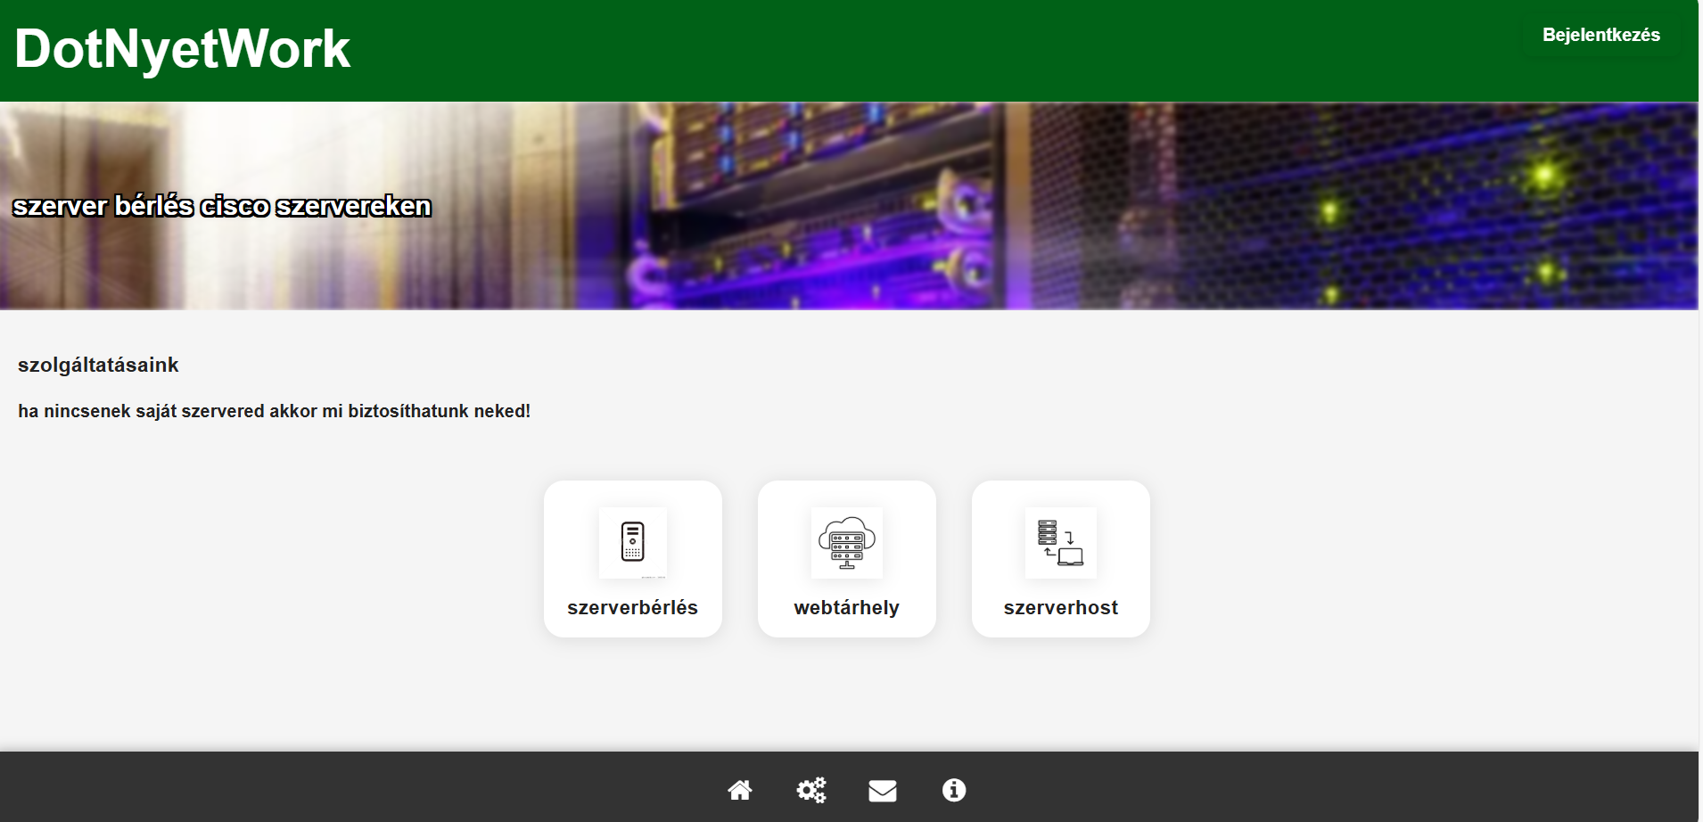
Oldal
BLAKE

Slide 74
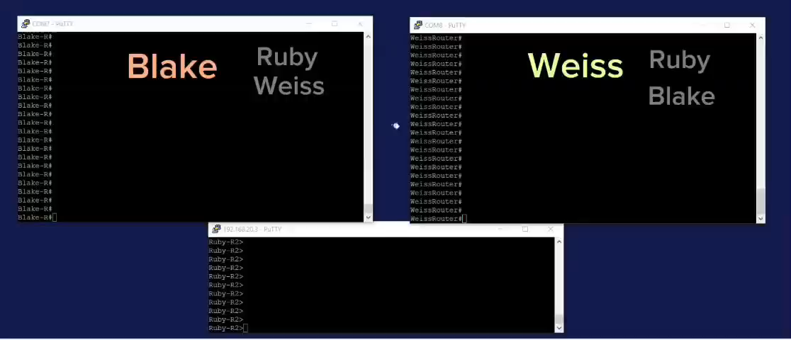
Telephelyek közti pingelés

Slide 75
GitHub

Slide 76
KONKLÚZIÓ
Amik segítettek nekünk
Nehézségeink
Erösségeink
Tanárok segítséhe

